Slide 1
Intermittant Fasting
Araş. Gör. Dr. Merve Sinem YENİAY
KTÜ Aile Hekimliği ABD
25/04/2023

Slide 2
Amaç
Son dönemde popüler olan intermittant fasting hakkında bilgi vermek

Slide 3
Öğrenim Hedefleri
Intermittant fasting tanımını yapabilmek
Intermittant fasting türlerini sayabilmek
Intermittant fastingin metabolizma üstündeki etkilerini açıklayabilmek
Intermittant fasting diyetinin yararlarını sayabilmek
Intermittant fasting diyetinin obezite olan ile ilişkisini açıklayabilmek
Intermittant fasting diyetinin kronik hastalıklarla olan ilişkisini açıklayabilmek

Slide 4
Giriş
Yiyecek ve içeceklerden gönüllü olarak belirli dönemlerde uzak durma davranışı (aralıklı oruç-IF) antik çağlardan beri uygulanmaktadır.
Etnoloji üzerine yazılan kitaplar ve dinler, dikkate değer sayıdaki çeşitlilikte oruç tutma biçimlerini ve uygulamalarını tanımlarlar.

Slide 5
Giriş
Kilo kaybı için obezitesi olan hastalara reçete edilen birinci basamak tedavi, günlük kalori kısıtlamasıdır.
Bununla birlikte, birçok hasta, her gün yiyecek alımının sınırlandırılması gerektiğinden, geleneksel bir kilo verme diyetine bağlı kalmayı zor bulmaktadır.
Hal böyle olunca günlük kalori kısıtlamasına uyum 1 ay sonra azalıyor ve sonrasında da azalmaya devam ediyor.

Slide 6
Giriş
Bu sınırlama ışığında, bireylerin sadece gün aşırı kalori kısıtlamasını gerektiren başka bir yaklaşım geliştirildi.
Oruç rejimlerindeki yenilikler, çok fazla sayıda yapılan yayımlar ve diyet önerileri ile de kanıtlanmıştır.
Bilimsel camiada olduğu gibi bilimsel olmayan mecralarda da IF ve aralıklı enerji kısıtlaması çok fazla dikkat çekmektedir.
Notes:
Oruç rejimlerindeki yenilikler, çok fazla sayıda yapılan yayımlar ve diyet önerileri ile de kanıtlanmıştır.
Mesela 2013 yılında yayımlanan “ The Fast Diet” başlıklı çok satan bir kitapta haftanın iki gününde ciddi
oranda enerji kısıtlaması yapılıp haftanın diğer günlerinde normal beslenme şekline dönmenin faydalarından bahsedilmiştir.

Slide 7
Giriş
İnsanlarda, tek bir açlık aralığının bile (örn. gece boyunca), insülin ve glikoz gibi kronik hastalıklarla ilişkili metabolik biyobelirteçlerin bazal konsantrasyonlarını azaltabileceği iyi bilinmektedir.
Bu nedenle, önemli klinik ve bilimsel soru, düzenli bir aralıklı oruç rejiminin benimsenmesinin, metabolik sağlığın teşvik edilmesi için uygulanabilir ve sürdürülebilir, popülasyona dayalı bir strateji olup olmadığıdır.

Slide 8
Intermittant fasting nedir?
Intermittant fasting, bireylerin tekrarlayan prensipte hiç enerji almaksızın veya çok kısıtlı miktarda enerji alarak sonrasında uzatılmış sürede (16-48 saat) açlıkla devam eden beslenme tipidir.

Slide 9
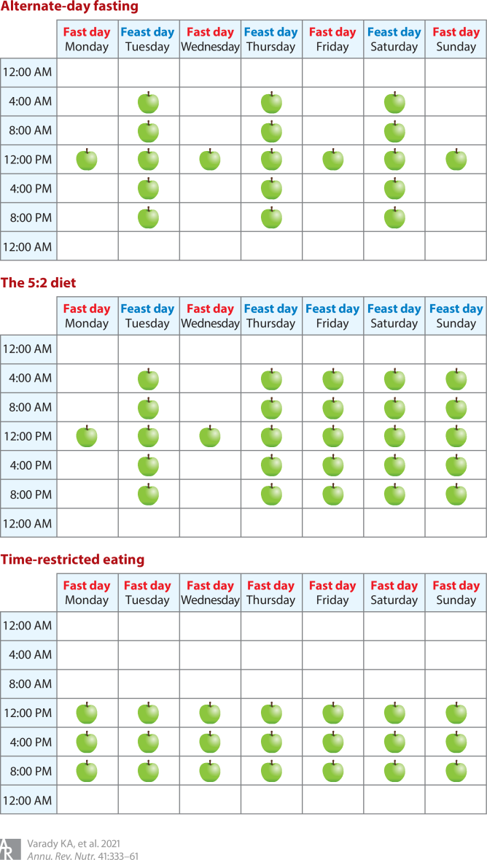
Intermittant Fasting Türleri
Alternatif Gün Orucu
Modifiye Oruç Modeli
Zaman Kısıtlı Beslenme
Dini Oruç Türleri

Slide 10
Alternatif Gün Orucu
Alternatif gün orucu, belirli günlerde enerji içeren herhangi bir yiyecek ve içecek tüketilmemesini takiben haftanın diğer günlerinde istenildiği kadar ( ad libitum) yiyecek ve içecek tüketmeyi içerir.
Bu prensipte bireylerin normal alımlarının %25'ini (yaklaşık 500 kcal) tükettikleri bir oruç gününü ve bireylerin yiyecekleri ad libitum olarak tüketmelerine izin verilen bir "ziyafet günü" ile dönüşümlü olarak içerir.

Slide 11
Alternatif Gün Orucu
Kısa süreli çalışmalardan elde edilen bulgular, katılımcıların 2 ila 3 aylık günaşırı oruçtan sonra vücut ağırlığının %3 ila %7'sini kaybettiğini ve lipid profillerinde, kan basıncında ve insülin duyarlılığında iyileşmeler yaşadığını göstermektedir.
2007’de hayvanlar üzerinde yapılan bir çalışmaya göre bu oruç modeli açlık insülin ve ve glukoz konsantrasyonlarını düşürmede kalori kısıtlaması kadar etkilidir. *
Alternatif gün orucu ayrıca hayvanlarda yapılan çalışmalarda lipid profili, kan şekeri profili ve kanser biyobelirteçlerinde önemli derece iyileşme sağladığı gösterilmiştir.
*Varady KA, Hellerstein MK. Alternate-day fasting and chronic disease prevention: a review of human and animal trials. Am J Clin Nutr. 2007; 86:7–13

Slide 12
Modifiye Oruç Modeli
Bu modelde oruç günlerinde günlük kalori ihtiyacının %20-25’ini almaya izin vermektedir.
Bu beslenme şeklinde hiç enerji alımının olmaması yerine çok kısıtlı bir enerji alımı söz konusudur.
Bu model, popüler 5:2 diyetini baz almaktadır ki bu ardışık olmayan 2 günde enerji kısıtlaması yapılırken beş gün normal diyetle beslenme anlamına gelmektedir.

Slide 13
Modifiye Oruç Modeli
Bu beslenme modeli ile ilgili yapılan hayvan deneylerinin çoğunda iflamatuvar belirteçlerinde, şeker ve lipid profillerinde ve kanser gelişimde istatistiksel olarak anlamlı sonuçlar elde edilmiştir.
Çalışmaların çoğunda kontrol grubuna kıyasla %3,2-8 oranında önemli ölçüde ağırlık kaybı görülmüştür.

Slide 14
Zaman Kısıtlı Beslenme
Belirli bir saat aralığı boyunca aç kalmayı hedeflemektedir.
16/8 (16 saat açlık, 8 saat yemek yeme) ya da 14/10 (14 saat açlık, 10 saat yemek yeme) gibi açlık pencereleri içerisinde isteğe bağlı enerji alımı ile uygulanır.
Açlık saatlerinde su, kahve, maden suyu gibi enerjisi olmayan içecekleri tüketmek serbesttir.

Slide 15
Zaman Kısıtlı Beslenme
Bu model de diğer açlık modellerinde olduğu gibi laboratuvar testlerinde belirgin düzelme sağlamakla birlikte obezitesi olan deneklerde anlamlı kilo kaybı sağlamıştır.
Bu beslenme modelinin vücut üzerine olan olumlu etkilerinin sirkadyan ritim düzenine olan faydası ile ilişkili olduğu öne sürülmektedir.

Slide 16
Dini Oruç Türleri
Çoğu dini inanışta oruç kavramı ibadet olarak yer almaktadır. Her inanışın da kendine özgü ritüelleri bulunmaktadır.
Örneğin, Hristiyanların gece yarısından öğleden sonraya kadar olan vakit arasında yeme içme ve sonrasında yağsız beslenme, Hz. İsa’nın çarmıha gerildiği gün yeme içmeden uzak durma tarzında ritüelleri bulunurken Yahudiler 25 saatlik açlıkla nefis terbiyesi sağlamayı amaçlarlar.

Slide 17
Dini Oruç Türleri
Müslümanlar ise ay takvimine göre ramazan ayında bir ay boyunca her gün, gün doğumundan batımına kadar olan sürede coğrafi bölgeye göre değişen sürelerde açlıkla oruç ritüellerini gerçekleştirirler.
Bu alanda yapılan araştırmaların çoğunu gözlemsel araştırmalar oluşturmaktadır.

Slide 18
Dini Oruç Türleri
Sağlıklı kadınları ve erkekleri içeren bir meta-analiz çalışmasının sonucunda anlamlı kilo kaybının yanında düzelmiş şeker, lipid ve inflamatuvar belirteçleri sağladığı tespit edilmiştir.
Fakat insanın biyolojik saatine zıt bir beslenme şekli olduğu için sürekli istenilen bir ağırlık kaybı müdahalesi olarak düşünülmemektedir.

Slide 19
Memelilerde Aç Kalmaya Adaptif Tepkiler
Çoğu memelide karaciğer, glikojen şeklinde depolanan glikozun ana rezervuarı olarak hizmet eder.
İnsanlarda, fiziksel aktivite seviyelerine bağlı olarak, 12 ila 24 saatlik açlık, tipik olarak serum glukozunda %20 veya daha fazla azalma ve hepatik glikojenin tükenmesi ile birlikte, hepatik olmayan glukozun bulunduğu metabolik moda geçiş ile sonuçlanır, yağdan türetilen keton cisimleri ve serbest yağ asitleri enerji kaynağı olarak kullanılır.

Slide 20
Memelilerde Aç Kalmaya Adaptif Tepkiler
Ana organ sistemlerinin aralıklı açlığa adaptif tepkilerinin aracıları olarak sinir ve endokrin sistemlerin önemli rolleri vardır.
IF'ye adaptif tepkilerde özellikle önemli olan dört beyin bölgesi, hipokampus, striatum, hipotalamus ve beyin sapı rol oynar.
IF, bağırsağı, kalbi ve atardamarları innerve eden otonomik nöronlardaki parasempatik aktiviteyi arttırır, bu da bağırsak motilitesinde iyileşme ve kalp atış hızı ve kan basıncında azalma ile sonuçlanır.
Notes:
IF'ye adaptif tepkilerde özellikle önemli olan dört beyin bölgesi, hipokampus (bilişsel işlem), striatum (vücut hareketlerinin kontrolü),
hipotalamus (Hyp, gıda alımının ve vücut sıcaklığının kontrolü) ve beyin sapı (kardiyovasküler ve sindirim sistemlerinin kontrolü) rol oynar.

Slide 21
Memelilerde Aç Kalmaya Adaptif Tepkiler
Karaciğer hücrelerinden glikojen tüketerek, lipoliz ve keton cisimciklerinin oluşumu ile sonuçlanır ve bu da vücut yağında bir azalmaya neden olur.
IF, kas ve karaciğer hücrelerinin insülin duyarlılığını arttırır ve IGF-1 üretimini azaltır. IF'ye yanıt olarak vücutta ve beyinde oksidatif stres ve inflamasyon seviyeleri azalır.

Slide 22
IFİle Sağlık Arasındaki Bağlantıyı Sağlayan Mekanizma
Açlık sürecinde artan plazma serbest yağ asitleri oksidasyon için önemli substratlar olarak görev yaparlar.
Kandaki glukozun splankniklerden alımı son öğünden sonra azalmaya başlar ki bu da insülin seviyesinde azalma ve sempatik sistemde aktifleşme ile sonuçlanır.
Artan GH seviyesi yağ dokusunda depolanan TG’lerin lipolizine ve kandaki FFA ‘lerinin artışına sebep olmaktadır.
Højlund K, Wildner-Christensen M, Eshøj O, Skjærbæk C, Holst JJ,Koldkjær O, Møller Jensen D, Beck-Nielsen H.Reference intervals forglucose, beta-cell polypeptides, and counterregulatory factors duringprolonged fasting.Am J Physiol Endocrinol Metab280: E50–E58, 2001
Notes:
Açlık süresinde yakıt oksidasyonu karbonhidratlardan yağ asitlerine doğru kaymaktadır. Lipoliz artarak yağ asitlerini yakıt olarak vücuda sağlar. Yağ asitlerinin KCde yıkılması ketonları ortaya çıkarır ve glukoz bulunmadığında beyin için substrat ortaya çıkmış olur.

Slide 23
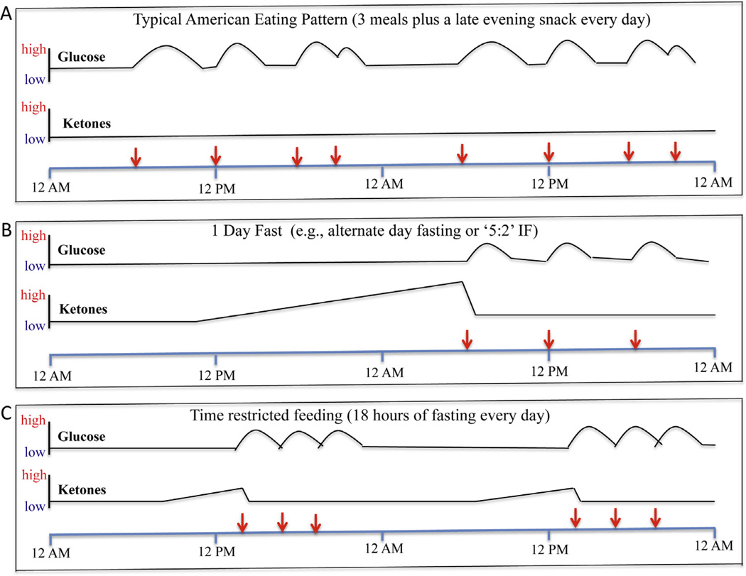
IFİle Sağlık Arasındaki Bağlantıyı Sağlayan Mekanizma
İnsülin seviyesindeki düşme açlık sırasında lipoizin artması ile ilişkilidir.
Açlık süresi uzadıkça lipolizin insülin duyarlılığı azalmakta ve yağ yakımı daha da artmaktadır.
Notes:
Beslenmeyi takiben postabzorptif insülin seviyesindeki artış için gerekli duyarlılıkta gecikme olabilir.
Alınan glukozun saklanması davranışının düzelmesi alışılagelmiş beslenme düzenine göre daha yavaş olacaktır.

Slide 24
IF İle Sağlık Arasındaki Bağlantıyı Sağlayan Mekanizma
Açlık süresinde artan kortikosteronlar kronik artışın aksine vücut üzerinde daha çok olumlu etkiler göstermektedir.
Öte yandan IF, sinaptik plastisiteyi ve nöronal stres direncini artırması beklenen mineralokortikosteroid reseptörleri sürdürürken glukokortikosteroid reseptör ifadesini azaltır.

Slide 25
IF İle Sağlık Arasındaki Bağlantıyı Sağlayan Mekanizma
Sex hormonlarının açlık durumunda lipolitik etkilerinin katkısı büyüktür. Bundandır ki açlık durumunda kadınların lipolitik aktivitesi erkeklere göre daha fazla olmaktadır.
Açlık sırasında artan GH etkisi de lipoliz üzerinde çok etkilidir.
Yapılan bir çalışmada açlıkta 36 saat boyunca GH reseptörlerinin blokajı FA mobilizasyonunu ve oksidasyonunu baskılamıştır.*
*Ho KY, Veldhuis JD, Johnson ML, Furlanetto R, Evans WS, AlbertiKG, Thorner MO.Fasting enhances growth hormone secretion andamplifies the complex rhythms of growth hormone secretion in man.JClin Invest81: 968–975, 1988

Slide 26
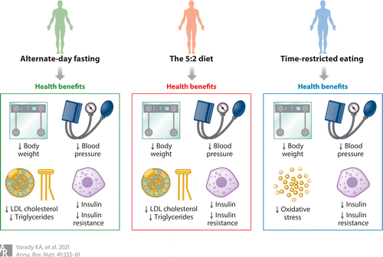
IF İle Sağlık Arasındaki Bağlantıyı Sağlayan Mekanizma
Aralıklı oruç modelleri;
Sirkadyan Biyoloji
Gut Mikrobiyotası
Değiştirebilir Yaşam Tarzı Davranışları
üzerlerinde etki göstererek işlevini
gerçekleştirir.

Slide 27
Sirkadyan Biyoloji
IF rejimleri sirkadyan ritmi kullanarak metabolik sağlığı iyileştirir.
Organizmalar fizyolojik işlemleri optimize etmek için geceleri veya gündüzleri endojen sirkadyan saatleri düzenleyecek şekilde kendilerini geliştirirler.
Günün saatleri; hormonal sekresyon paternleri, fiziksel koordinasyon ve uyku gibi fizyolojik göstergeleri entegrasyonunda majör rol oynar.

Slide 28
Sirkadyan Biyoloji
Bazı oruç rejimleri ve zaman kısıtlı beslenme besin alımındaki diurnal ritmi empoze eder ve böylece enerji metabolizması ve vücut ağırlığı düzenlemesini yeniden programlayan moleküler mekanizmaları kodlayan gen ekspresyonu dalgalanmasını iyileştirir .
Yapılan birçok çalışmanın vardiyalı çalışma stilinin sirkadyan ritmi bozarak obezite, diyabet, kvh ve kanserde (özellikle meme ca) artış olduğunu gösterdiği gibi başka çalışmaların da enerjinin büyük kısmının sabah saatlerinde alınmasının vücut kitlesinde azalma ve sağlıkta iyileşme ile ilişkili olduğu bulunmuştur. *
*Straif K, Baan R, Grosse Y, et al. Carcinogenicity of shift-work, painting, and fire-fighting. Lance Oncol. 2007; 8:1065–1066
*Savvidis C, Koutsilieris M. Circadian rhythm disruption in cancer biology. Mol Med. 2012; 18:1249–1260
*Jakubowicz D, Barnea M, Wainstein J, Froy O. High Caloric intake at breakfast vs. dinner differentially influences weight loss of overweight and obese women. Obesity. 2013; 21:2504– 2512
*Bo S, Musso G, Beccuti G, Fadda M, Fedele D, Gambino R, Gentile L, Durazzo M, Ghigo E, Cassader M. Consuming more of daily caloric intake at dinner predisposes to obesity. A 6-year population-based prospective cohort study. PLoS One. 2014; 24(9):e108467

Slide 29
Gut Mikrobiyotası
Gastrointestinal yolların birçok fonksiyonu sirkadyan ritim üzerinde güçlü bir etkisi vardır.
Örneğin, gastrik boşalma ve kan akımı gün içinde geceye göre daha fazladır ve glukoz yüküne verilen metabolik cevap akşamları gün içine göre daha yavaştır.
Dolayısıyla kronik olarak bozulmuş sirkadyan ritim, gastrointestinal fonksiyonu bozarak metabolizma ve sağlığı etkiler.

Slide 30
Gut Mikrobiyotası
IF çok fazla çeşitlilikte ve fazla sayıda olan intestinal yolda yaşayan mikrobiyal topluluğu etkiler.
Çalışmalar gösteriyor ki obez bireylerin barsaklarındaki “obez mikrobiyota” diyetteki enerjiden daha fazla faydalanırken “ince mikrobiyota” alınan besinlerden daha düşük kalori alımını sağlar. Bunu besinlerin net absorpsiyonunu, kıvamını ve depolanmasını değiştirerek yaparlar. *
*Tilg H, Kaser A. Gut microbiome, obesity, and metabolic dysfunction. J Clin Invest. 2011; 121:2126–2132
Ridaura VK, Faith JJ, Rey FE, et al. Cultured gut microbiota from twins discordant for obesity modulate adiposity and metabolic phenotypes in mice. Science. 2013; 341:10
Shen J, Obin MS, Zhao L. The gut microbiota, obesity and insulin resistance. Mol Aspect Med. 2013; 34:39–58

Slide 31
Gut Mikrobiyotası
Ayrıca barsak florasındaki değişiklik barsak geçirgenliğini de etkileyeek obezite ilişkili sistemik inflamasyonu da artırır ki bu da obezite ilişkili hastalıkların çıkış noktalarında birisidir.
Sonuç olarak aralıklı orucun barsak florası üzerinde olumlu etkisi bulunmaktadır

Slide 32
Değiştirebilir Yaşam Tarzı Davranışları
IF rejimlerinin sağlık davranışlarını değiştirme üzerinde güçlü bir etkisi vardır.
8 genç yetişkinde yapılan bir çalışmada 14 saatten uzun süreli gece açlık oluşturulan IF rejiminde enerji alımında ve vücut kitlesinde anlamlı olarak azalma, bireylerin rapor ettiği uyku kalitesi, doygunluk ve enerjide artış gözlenmiştir.*
*Gill S, Panda S. 2015. A smartphone app reveals erratic diurnal eating patterns in humans that can be modulated for health benefits. Cell Metab. 22:789–98

Slide 33
Değiştirebilir Yaşam Tarzı Davranışları
Enerji alımı:
Alternatif ve modifiye oruç rejimlerinde enerji alımında düşme vardır. Bunu yeme süresinin kısıtlı olmasına bağlayabiliriz.
Ancak yapılan çalışmalarda alınan kalori miktarı deneklerin öz bildirimine bağlı olduğu için sonuçlar güvenilir değildir.
Ancak kalori alımının sonucu olarak kilo kaybı değerlendirildiğinde istatistiksel olarak anlamlı sonuçların olması IF rejimlerinin kalori alımında azalma olduğunu düşündürmektedir.

Slide 34
Değiştirebilir Yaşam Tarzı Davranışları
Enerji tüketimi:
Hayvan çalışmaları sirkadyan saatin hareketliliği düzenlediğini gösteriyor.
Farelerde yapılan çalışmada, zaman kısıtlı izokalorik beslenme kas koordinasyonunda gelişme, hareketlilikte ve beslenme sonrasındaki enerji tüketiminde artış sağlamıştır.
Fakat insanlar üzerinde bu konuda yeterli çalışma bulunmamaktadır ve yapılan çalışmalarda ise sonuçlar tam tersidir.

Slide 35
Değiştirebilir Yaşam Tarzı Davranışları
Uyku:
Çeşitli sayıdaki gözlemsel çalışmalarda gece yemenin uyku süresini ve kalitesini azalttığı görülmüştür.
Bu da insülin direnci ve artmış obezite riski, diyabet, kvh ve kanser riskinde artışa neden olmuştur.
Özellikle gece geç saatlerde yenen yemeklerin sirkadyan desenkronizasyonuna sebep olarak normal uyku düzenini de bozduğu gözlemlenmiştir.

Slide 36
Hastalık Prosesleri Üzerine Etkisi
Bir süre aç kalındıktan sonra insülin duyarlılığı artar ve insülin seviyeleri düşer. Bunlar, açlık ve tokluk glikoz seviyelerinin iyileşmesine neden olur.
Bir fare türünde yapılan çalışmada, fareler istenildiği kadar fazla beslendiklerinde, hiperinsülinemi, obezite ve sistemik enflamasyon geliştirirler; bunların tümü, gıda mevcudiyetinin günde 8 saat ile sınırlandırılmasıyla bile önlenir (Hatori ve diğerleri, 2012) .

Slide 37
Hastalık Prosesleri Üzerine Etkisi
IF modelinin bir diğer anti-diyabetik etkisi, kalori kısıtlamasına bağlı değildir, çünkü günde sadece 8 saat yiyecek sağlayan fareler, ad libitum beslenen kontrol fareleri ile aynı miktarda yiyecek tüketir.*
Henüz belirlenmemiş olmasına rağmen, IF'nin diğer hücre türleri (örn. miyokard hücreleri ve nöronlar) üzerindeki etkilerine ilişkin çalışmalarda bildirildiği gibi, IF tarafından hücresel stres direncinin arttırılmasının β-hücrelerini koruduğu muhtemeldir.
Basitçe söylemek gerekirse, IF, tip 2 diyabetli kemirgen modellerinde hastalığı önleyebilir ve tedavi edebilir.
Mattson MP, Wan R. Beneficial effects of intermittent fasting and caloric restriction on the cardiovascular and cerebrovascular systems. J. Nutr. Biochem. 2005;16:129–137

Slide 38
Hastalık Prosesleri Üzerine Etkisi
Bir miyokard enfarktüsü modelinde, MI'den 3 ay önce IF modelinde tutulan farelerde, enfarktüsü boyutunun azaldığını ve risk altındaki alandaki apoptotik hücre sayısının azaldığını gösterildi. *
Sol ventrikül remodeling ve enfarktüs alanının genişlemesinin IF modeliyle beslenen deney hayvanlarında daha az olduğu gösterilmiştir.
Ahmet I, Wan R, Mattson MP, Lakatta EG, Talan M. Cardioprotection by intermittent fasting in rats. Circulation. 2005;112:3115–3121

Slide 39
Hastalık Prosesleri Üzerine Etkisi
IF, laboratuvar kemirgenlerinde kan basıncını düşürdü.
Kan basıncındaki azalma, kısmen, gelişmiş vasküler endotel hücre bağımlı vazodilatasyondan kaynaklanabilir.
ADF'nin başlatılmasından sonraki 1 hafta içinde, istirahat kalp hızı ve kan basıncı önemli ölçüde azalır, 2 hafta boyunca düşmeye devam eder ve hem açlık hem de beslenme günlerinde azalmaya devam eder.
IF sonrası kalp hızındaki yavaşlama eski haline döner dolayısıyla IF nin kalp üzerindeki etkisi diyetin devam ettiği süre için geçerlidir.

Slide 40
Hastalık Prosesleri Üzerine Etkisi
IF diyetleriyle beslenen hayvanlarda dolaşımdaki kolesterol ve trigliserid seviyeleri azaldığı gösterilmiştir.
Özellikle TRF, fareleri, yüksek yağ + glikoz diyeti ve yüksek fruktoz diyeti içeren aterojenik diyetlerin tüketiminin neden olduğu obezite ve metabolik sendroma karşı korumuştur. *
*Chaix A, Zarrinpar A, Miu P, Panda S. Time-restricted feeding is a preventative and therapeutic intervention against diverse nutritional challenges. Cell Metab. 2014;20:991–1005

Slide 41
Hastalık Prosesleri Üzerine Etkisi
Nöroloji alanında yapılan çalışmalar gösteriyor ki IF modelleri uygulanan deneklerde hipokampal nöronları dejenerasyona karşı daha dirençlidir ve öğrenme ve hafıza eksiklikleri iyileştirilebilmektedir.
Bu da daha az motor disfonksiyonu ve daha az striatal nöron dejenerasyonu görülmüş olup, Hantington Hastalığı hastalarına potansiyel bir terapötik uygulama olabilir.
Bruce-Keller AJ, Umberger G, McFall R, Mattson MP. Food restriction reduces brain damage and improves behavioral outcome following excitotoxic and metabolic insults. Ann. Neurol. 1999;45:8–15

Slide 42
Hastalık Prosesleri Üzerine Etkisi
Alzheimer Hastalığı'nın fare modellerinde IF'nin sinaptik işlev bozukluğuna ve bilişsel eksikliklere karşı koruduğu mekanizma(lar) bilinmemektedir, ancak oksidatif stresteki azalmaları, mitokondriyal fonksiyonun korunmasını ve artan nörotrofik faktör sinyallemesini ve otofajiyi içerebilir.
Çünkü: IF, antioksidan ekspresyonunu indükler BDNF ve FGF2 dahil olmak üzere enzimler ve nörotrofik faktörler BDNF, mitokondriyal biyogenezi uyarır ve otofajiyi düzenler.

Slide 43
Hastalık Prosesleri Üzerine Etkisi
Yapılan kohort çalışmaları, aşırı vücut ağırlığı ile menopoz sonrası meme, endometriyal, yumurtalık, kolorektal, karaciğer, pankreas, safra kesesi, mide kardiyası, özofagus adenokarsinomu, böbrek hücresi, menenjiyom, tiroid ve multipl miyelom dahil olmak üzere birçok malignite türü arasında güçlü bir bağlantı olduğunu göstermektedir.
Biriken veriler ayrıca obezitenin, özellikle meme, prostat ve kolon kanseri olmak üzere daha yüksek kanser ilerlemesi, nüks ve ölüm oranları ile ilişkili olduğunu göstermektedir.

Slide 44
Hastalık Prosesleri Üzerine Etkisi
Kanser önlemede kalori kısıtlaması çalışmaları olumlu olsa da, birçok kişi kalori kısıtlamasını uzun süre sürdürmeyi zor bulmaktadır.
IF, kronik kalori kısıtlamasına (günlük gıda alımının %10-25 oranında azaltıldığı ancak yemek sıklığının değişmediği) bir alternatif olarak öneriliyor çünkü daha sürdürülebilir gibi görünmektedir.

Slide 45
Hastalık Prosesleri Üzerine Etkisi
Son zamanlarda hayvan modellerinde yapılan bir dizi çalışma, 2 veya daha fazla gün süren periyodik açlığın çok çeşitli kanserlerin ilerlemesini geciktirmede kemoterapi kadar etkili olabileceğini, ancak daha da önemlisi normal hücreleri toksik etkilerden koruyabileceğini göstermiştir.
Orta yaşta başlayan periyodik açlığı taklit eden ciddi şekilde kısıtlanmış bir diyet, tümör başlangıcını geciktirmenin ve tümör benzeri lezyonların bulunduğu bölgelerin sayısını azaltmanın yanı sıra, tümör insidansında büyük bir azalmaya neden olmada etkili olabilir, bu da metastatik kanserlerde bir azalma olacağını düşündürüyor.

Slide 46
IF Modelinin Riskleri
Başlangıçtaki birkaç saatlik açlık dönemleri çok büyük sorunlara yol açar.
Buna diyetin başlangıcında yorgunluk veya baş dönmesi gibi kötü bir ruh hali eşlik eder çünkü vücudun glikoz yerine keton kullanmaya alışması için zamana ihtiyacı vardır.
Elbette bu, reaktif hipoglisemisi olan hastalar için iyi bir diyet değildir.

Slide 47
IF Modelinin Riskleri
IF’nin en acil riski, özellikle insülin (hem prandial hem de bazal) ve sülfonilüreler (kısa etkili meglitinidler dahil) olmak üzere hipoglisemi ile ilişkili antidiyabetik ilaçlar kullanan hastalarda hipoglisemi potansiyelidir.
Diyabetik ketoasidoz riskinin artması da, özellikle açlık sırasında düşük gıda alımı nedeniyle yeterli insülin olmadığında önemsiz değildir.

Slide 48
IF Modelinin Riskleri
Uzun süren IF diyetlerde, eğer hastalar yemek yedikleri o günlerde yeterli protein alımını sürdürmenin farkında değilse, protein malnütrisyonu konusunda da endişe edilmelidir.
Vitamin ve mineral yetersiz beslenmesi de meydana gelebilir ve hastanın haftada kaç gün oruç tuttuğuna ve yemek yediği günlerde ne yediğine bağlı olarak vitamin ve/veya mineral takviyeleri almayı gerektirebilir.

Slide 49
IF Modelinin Riskleri
Glikoz konsantrasyonundaki dalgalanmalar vücudun instabilitesine neden olur, bu da osteoporoz nedeniyle düşme sayısında artışa ve sık kırıklara neden olur.
Diyabet dahil kronik bir hastalığın varlığı, koroner arter hastalığı, kararsız anjina, kalp yetmezliği, atriyal fibrilasyon, geçirilmiş miyokard enfarktüsü, geçirilmiş inme veya geçici iskemik atak gibi diğer hastalıklarda olduğu gibi, bu yan etkilerin çoğunu yaşama riskini artırabilir.

Slide 50
Sonuç Olarak…
☼ Düzinelerce kitap, çeşitli IF modelini önermekte ve internet yüzlerce ilişkili siteyi önümüze koymaktadır.
☼ Ancak IF’nin sağlık üzerine olan faydalarını bilimsel olarak sadece hayvan çalışmalarında ve dini oruç tutma alışkanlığı olan bireyler üzerinde gözlemlenmenin ötesine gidememiştir.
☼ Popüler olan birçok IF türü bulunmaktadır ve hepsi de yapılan çalışmalarda benzer metabolik sonuçları beraberinde getirmektedir.
☼ Hastalarımıza bu beslenme modelini tavsiye etme konusunda net bir öneri olmamakla birlikte hastamızın komorbiditelerini de göze alarak kişi merkezli bir bakım uygulamalıyız.

Slide 51
Kaynakça
Brongers, HA. Instruction and Interpretation: Studies in Hebrew Language, Palestinian Archaeology and Biblical Exegesis. Belgium: Brill Academic Pub.; 1997
Mosley M, Spencer M. The FastDiet: Lose Weight, Stay Healthy, and Live Longer with the Simple Secret of Intermittent Fasting. Atria Books. 2013
Varady KA, Hellerstein MK. Alternate-day fasting and chronic disease prevention: a review of human and animal trials. Am J Clin Nutr. 2007; 86:7–13
Soeters MR, Soeters PB, Schooneman MG, et al. Adaptive reciprocity of lipid and glucose metabolism in human short-term starvation. Am J Physiol Endocrinol Metab. 2012;303:E1397–E1407
Højlund K, Wildner-Christensen M, Eshøj O, Skjærbæk C, Holst JJ,Koldkjær O, Møller Jensen D, Beck-Nielsen H.Reference intervals forglucose, beta-cell polypeptides, and counterregulatory factors duringprolonged fasting.Am J Physiol Endocrinol Metab280: E50–E58, 2001
Mittendorfer B, Horowitz JF, Klein S.Gender differences in lipid andglucose kinetics during short-term fasting.Am J Physiol EndocrinolMetab281: E1333–E1339, 2001
Soeters MR, Sauerwein HP, Groener JE, Aerts JM, Ackermans MT,Glatz JF, Fliers E, Serlie MJ.Gender-related differences in the meta-bolic response to fasting.J Clin Endocrinol Metab92: 3646–3652, 2007
Ho KY, Veldhuis JD, Johnson ML, Furlanetto R, Evans WS, AlbertiKG, Thorner MO.Fasting enhances growth hormone secretion andamplifies the complex rhythms of growth hormone secretion in man.JClin Invest81: 968–975, 1988
Nørrelund H.The metabolic role of growth hormone in humans withparticular reference to fasting.Growth Horm IGF Res15: 95–122, 2005
Longo VD, Mattson MP. Fasting: molecular mechanisms and clinical applications. Cell Metab. 2014; 19:181–192
Panda S, Hogenesch JB, Kay SA. Circadian rhythms from flies to human. Nature. 2002; 417:329– 335
Hatori M, Vollmers C, Zarrinpar A, et al. Time-restricted feeding without reducing caloric intake prevents metabolic diseases in mice fed a high-fat diet. Cell Metab. 2012; 15:848–860
Straif K, Baan R, Grosse Y, et al. Carcinogenicity of shift-work, painting, and fire-fighting. Lance Oncol. 2007; 8:1065–1066
Savvidis C, Koutsilieris M. Circadian rhythm disruption in cancer biology. Mol Med. 2012; 18:1249–1260

Slide 52
Kaynakça
Ekmekcioglu C, Touitou Y. Chronobiological aspects of food intake and metabolism and their relevance on energy balance and weight regulation. Obesity Reviews. 2011; 12:14–25
Tilg H, Kaser A. Gut microbiome, obesity, and metabolic dysfunction. J Clin Invest. 2011; 121:2126–2132
Ridaura VK, Faith JJ, Rey FE, et al. Cultured gut microbiota from twins discordant for obesity modulate adiposity and metabolic phenotypes in mice. Science. 2013; 341:10
Shen J, Obin MS, Zhao L. The gut microbiota, obesity and insulin resistance. Mol Aspect Med. 2013; 34:39–58
Crispim CA, Waterhouse J, Damaso AR, et al. Hormonal appetite control is altered by shift work: a preliminary study. Metab Clin Exp. 2011; 60:1726–1735
Gill S, Panda S. 2015. A smartphone app reveals erratic diurnal eating patterns in humans that can be modulated for health benefits. Cell Metab. 22:789–98
Commins JM, Moler JE, et al. Pooled results from 5 validation studies of dietary self-report instruments using recovery biomarkers for energy and protein intake. Am J Epidemiol. 2014; 180:172–188
Antelmi E, Vinai P, Pizza F, Marcatelli M, Speciale M, Provini F. Nocturnal eating is part of the clinical spectrum of restless legs syndrome and an underestimated risk factor for increased body mass index. SleepMed. 2014; 15:168–172
Yamaguchi M, Uemura H, Katsuura-Kamano S, et al. Relationship of dietary factors and habits with sleep-wake regularity. Asia Pac J Clin Nutr. 2013; 22:457–465
Klempel M.C., Kroeger C.M., Bhutani S., Trepanowski J.F., Varady K.A. Intermittent fasting combined with calorie restriction is effective for weight loss and cardio-protection in obese women. Nutr. J. 2012;11:98. doi: 10.1186/1475-2891-11-98
Mattson MP, Wan R. Beneficial effects of intermittent fasting and caloric restriction on the cardiovascular and cerebrovascular systems. J. Nutr. Biochem. 2005;16:129–137
Nakagawa T, Ogawa Y, Ebihara K, Yamanaka M, Tsuchida A, Taiji M, Noguchi H, Nakao K. Anti-obesity and anti-diabetic effects of brain-derived neurotrophic factor in rodent models ofleptin resistance. Int. J. Obes. Relat. Metab. Disord. 2003;27:557–565
Ahmet I, Wan R, Mattson MP, Lakatta EG, Talan M. Cardioprotection by intermittent fasting in rats. Circulation. 2005;112:3115–3121
Godar RJ, Ma X, Liu H, Murphy JT, Weinheimer CJ, Kovacs A, Crosby SD, Saftig P, Diwan A. Repetitive stimulation of autophagy-lysosome machinery by intermittent fasting preconditions the myocardium to ischemia-reperfusion injury. Autophagy. 2015;11:1537–1560

Slide 53
Kaynakça
Chaudhury, A.; Duvoor, C.; Dendi, R.; Sena, V.; Kraleti, S.; Chada, A.; Ravilla, R.; Marco, A.; Shekhawat, N.S.; Montales, M.T.; et al. Clinical review of antidiabetic drugs: Implications for type 2 diabetes mellitus management. Front. Endocrinol. 2017, 8, 6Jakubowicz D, Barnea M, Wainstein J, Froy O. High Caloric intake at breakfast vs. dinner differentially influences weight loss of overweight and obese women. Obesity. 2013; 21:2504– 2512
Bo S, Musso G, Beccuti G, Fadda M, Fedele D, Gambino R, Gentile L, Durazzo M, Ghigo E, Cassader M. Consuming more of daily caloric intake at dinner predisposes to obesity. A 6-year population-based prospective cohort study. PLoS One. 2014; 24(9):e108467
Sanders SW, Moore JG. Gastrointestinal chronopharmacology: physiology, pharmacology and therapeutic implications. Pharmacol Ther. 1992; 54:1–15
Arumugam TV, Phillips TM, Cheng A, Morrell CH, Mattson MP, Wan R. Age and energy intake interact to modify cell stress pathways and stroke outcome. Ann. Neurol. 2010;67:41–527
Petrelli F, Cortellini A, Indini A, et al. Association of obesity with survival outcomes in patients with cancer: a systematic review and meta-analysis. JAMA Network Open. 2021;4:e213520
Protani M, Coory M, Martin JH. Effect of obesity on survival of women with breast cancer: systematic review and meta-analysis. Breast Cancer Res Treat. 2010;123:627-635
Brandhorst S, Choi IY, Wei M, Cheng CW, Sedrakyan S, Navarrete G, Dubeau L, Yap LP, Park R, Vinciguerra M, Di Biase S, Mirzaei H, Mirisola MG, Childress P, Ji L, Groshen S, Penna F, Odetti P, Perin L, Conti PS, Ikeno Y, Kennedy BK, Cohen P, Morgan TE, Dorff TB, Longo VD. A periodic diet that mimics fasting promotes multi-system regeneration, enhanced cognitive performance, and healthspan. Cell Metab. 2015;22:86–99
Hursting SD, DiGiovanni J, Dannenberg AJ, Azrad M, Leroith D, Demark-Wahnefried W, et al. Obesity, energy balance: and cancer: new opportunities for prevention. Cancer Prev. Res. (Phila) 2012;5:1260–1272
Dardano A., Penno G., Del Prato S., Miccoli R. Optimal therapy of type 2 diabetes: A controversial challenge. Aging (Albany NY) 2014;6:187–206. doi: 10.18632/aging.100646
Corley, B.T.; Carroll, R.W.; Hall, R.M.; Weatherall, M.; Parry-Strong, A.; Krebs, J.D. Intermittent fasting in Type 2 diabetes mellitus and the risk of hypoglycaemia: A randomized controlled trial. Diabet. Med. 2018, 35, 588–594
Carter, S.; Clifton, P.M.; Keogh, J.B. Effect of intermittent compared with continuous energy restricted diet on glycemic control in patients with type 2 diabetes. JAMA Netw. Open 2018, 1, e180756
Razzak RL, Abu-Hozaifa BM, Bamosa AO, Ali NM. Assessment of enhanced endothelium-dependent vasodilation by intermittent fasting in Wistar albino rats. Indian J. Physiol. Pharmacol. 2011;55:336–342
Bruce-Keller AJ, Umberger G, McFall R, Mattson MP. Food restriction reduces brain damage and improves behavioral outcome following excitotoxic and metabolic insults. Ann. Neurol. 1999;45:8–15
Cheng A, Wan R, Yang JL, Kamimura N, Son TG, Ouyang X, Luo Y, Okun E, Mattson MP. Involvement of PGC-l(in the formation and maintenance of neuronal dendritic spines. Nat. Commun. 2012;3:1250

